Slide 1
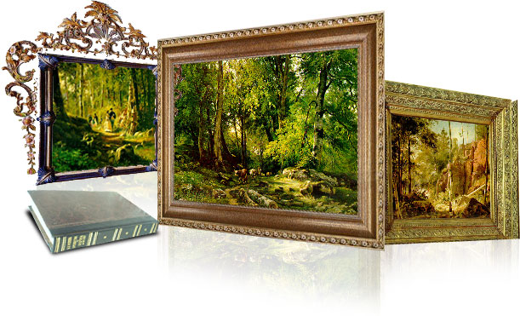
Культура России в конце XIX – начале XX века.

Slide 2
Задание Назовите имена великих русских поэтов и писателей.

Slide 3
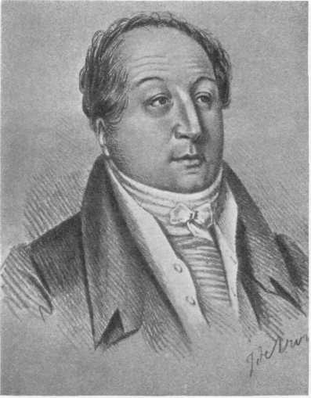
(1770 – 1830).

Slide 4
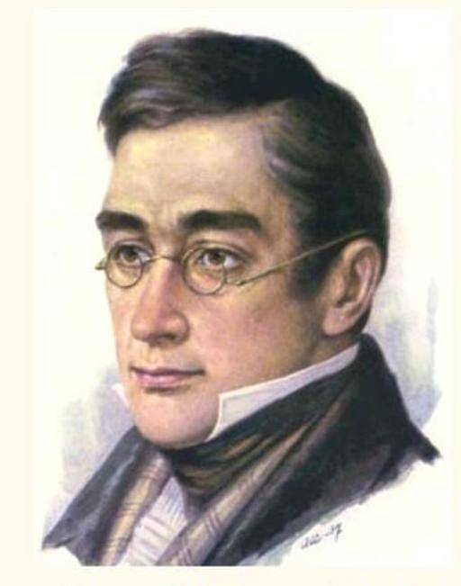
(1795 – 1829).

Slide 5
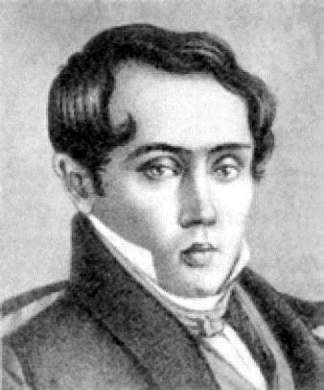
(1780 – 1844).

Slide 6
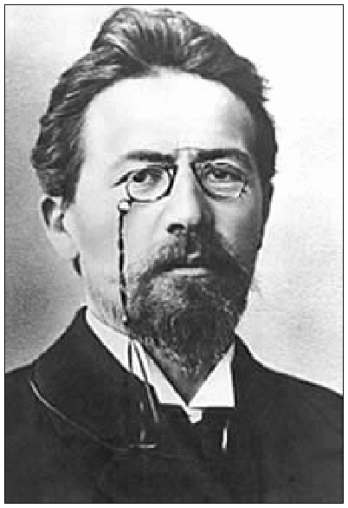
(1860 – 1904).

Slide 7
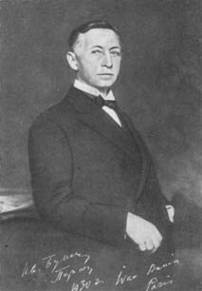
(1870 – 1953).

Slide 8
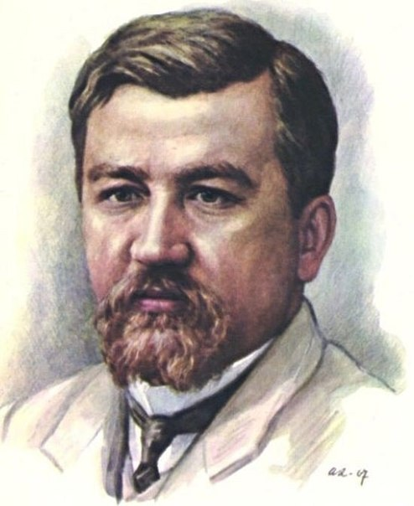
(1870 - 1938).

Slide 9
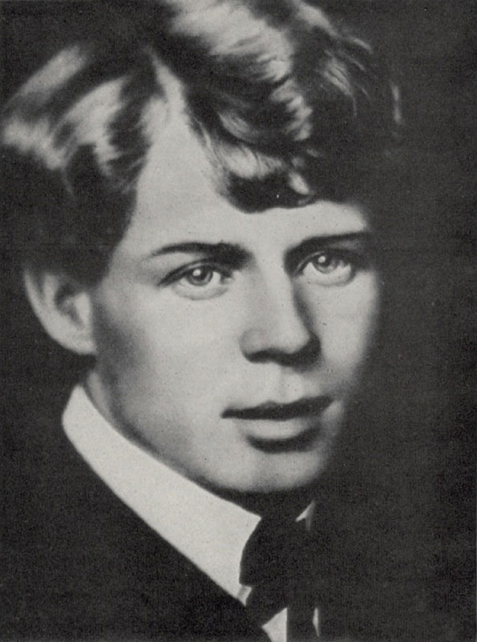
(1895 – 1925).

Slide 10
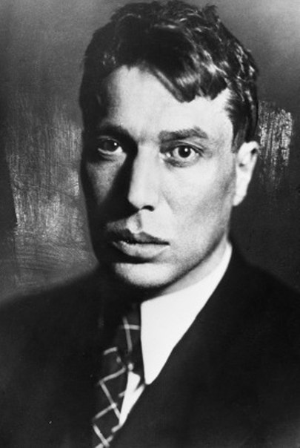
(1890 – 1960).

Slide 11
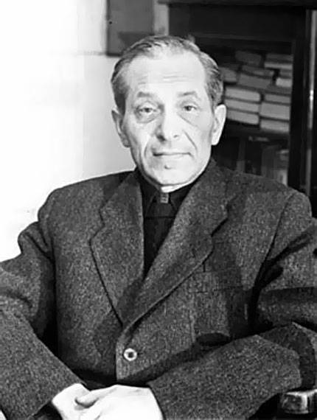
(1895 – 1958).

Slide 12
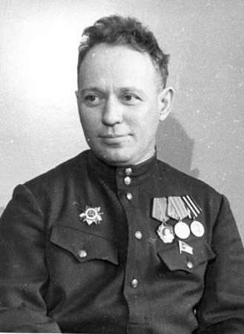
(1905 – 1984).

Slide 13
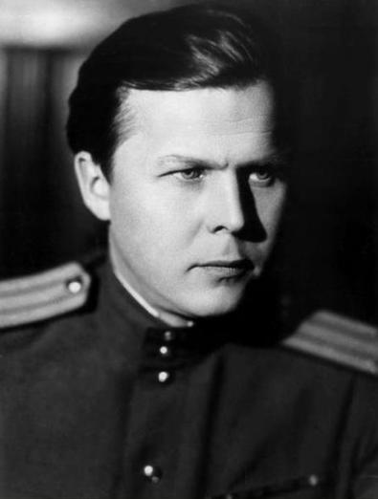
(1910 – 1971).

Slide 14
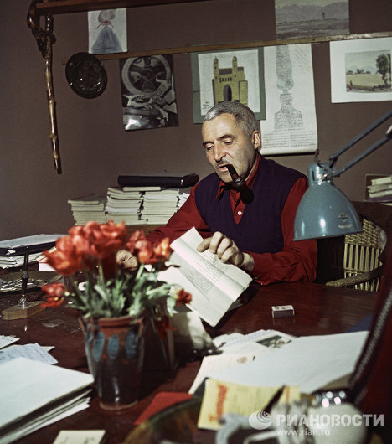
(1915 – 1979).

Slide 15
План работы
Духовное состояние общества.
Городская и сельская жизнь.
Серебряный век в литературе.
Живопись. Архитектура.
Театр. Кино. Балет.

Slide 16
1. Духовное состояние общества.
Индустриальная
Эпоха.
Нарушение гармонии между природой и обществом.
Духовная жизнь.
Переосмысление проблем человечества.
Стандартизация порождает растерянность.

Slide 17
В истории русской культуры конец XIX - начало XX в. получил название серебряного века русской культуры, который начинается “Миром искусства” и заканчивается символизмом.
1. Россия дала миру творческие шедевры в самых различных областях - живописи, литературе, музыке, архитектуре, науке, общественной мысли, философии.
2. Однако, существовал разрыв между неграмотными народными массами и культурной элитой.

Slide 18
Особенности:
1. Искусство «серебряного века» стремится быть только искусством. (Искусство «золотого века» активно вторгалось в общественную жизнь и политику).
2. Восприятие мира становится более свободным. (Личность художника становится более раскрепощенной, ощущение замкнутости мира начинает ослабевать).
3. Новый тип культуры формируется на основе критицизма: духовная культура строится на фундаменте переосмысленного опыта и новых идей.
4. Характерной чертой новой культуры является космологизм — элемент и новой картины мира, и нового ее осмысления.
5. Пессимистические настроения возникают в переходные периоды, крепнет чувство наступления конца мира.

Slide 19
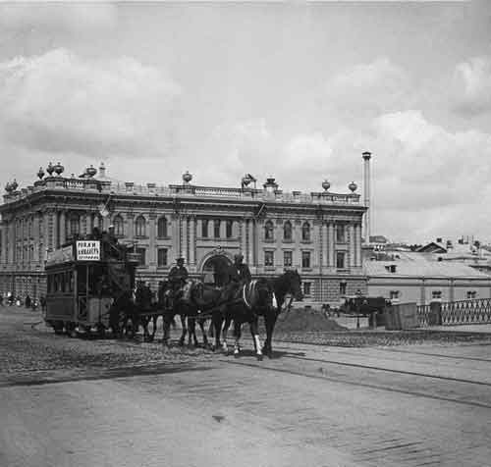
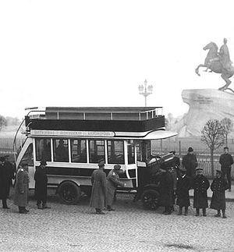
2. Городская и сельская жизнь.
Изменение облика городов:
Благоустройство городов (асфальтированные улицы,
электрическое освещение).
Появление доходных домов (многоквартирных для сдачи жилья в наем).
Каменные здания вытесняют деревянные.
Здания оснащаются водопроводом, канализацией.
Появление общественного транспорта.
Автобус на
Сенатской площади. 1912
Конка на Большом
Каменном мосту.
1900-е годы

Slide 20
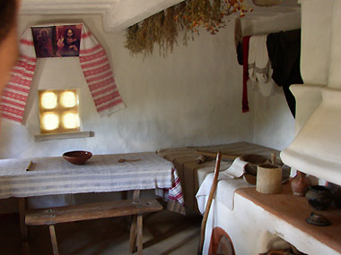
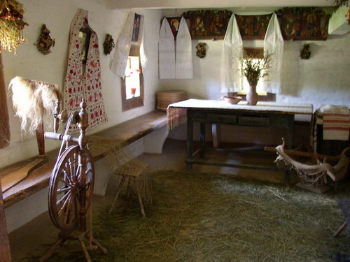
Изменения в жизни села:
Строительство 2-, 3- комнатных изб.
Исчез обычай держать в жилом
помещении зимой мелкий домашний
скот.
Использование фабричной посуды.
«Железные крыши» вытесняют крыши,
покрытые тесом, дранкой.
Стены украшают семейными фотографиями,
зеркалами.

Slide 21
3. «Серебряный век» в литературе.
Литературные течения
серебряного века
символизм
футуризм
имажинизм
акмеизм

Slide 22
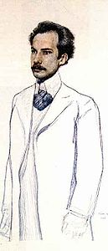
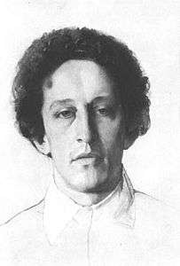
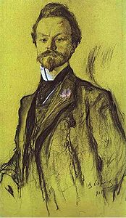
Символисты (французское symbolisme от греческого symbolon — знак, символ).
З. Н. Гиппиус,
В. Я. Брюсов,
К. Д. Бальмонт,
Ф. К. Сологуб,
А. А. Блок,
С.Соловьёв,
К.Бальмонт,
В.Иванов,
И.Ф.Анненский
К.Бальмонт
А.Белый
А.Блок

Slide 23
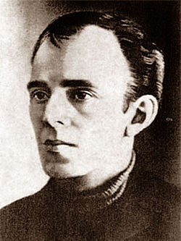
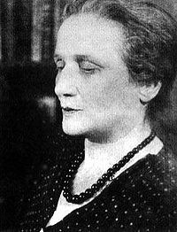
Акмеисты(от греческого akme` — остриё, высшая степень чего-либо, цветущая сила).
Н. С. Гумилёв (1886 – 1921).
А. А. Ахматова (1889 – 1966).
О. Э. Мандельштам (1891 – 1938).

Slide 26
Футуристы (от латинского futurum — будущее).
В. Хлебников
В. В. Маяковский
Д. Д. Бурлюк
И. Северянин
В первом манифесте «Пощечина общественному вкусу» прозвучал призыв: «Бросить Пушкина, Достоевского, Толстого и проч. и проч. с парохода современности».

Slide 28
Имажинисты [от французского image — образ].
С. А. Есенин.
А. Б. Мариенгоф.
В. Г. Шершеневич.
«Изба старуха челюстью порога Жует пахучий мякиш тишины».
(С. Есенин).
«Черпаками строк не выкачать Выгребную яму моей души».
(Шершеневич).

Slide 29
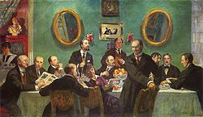
3. Живопись. Архитектура.
Мир искусства — художественное объединение, сформировавшееся в России в конце 1890-х. Под тем же названием выходил журнал, издававшийся с 1898 г. членами группы.
Основателями «Мира искусств» стали художник А. Н. Бенуа и театральный деятель С. П. Дягилев.

Slide 30
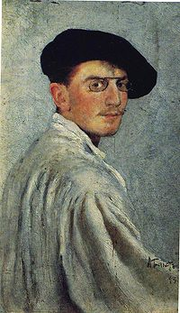
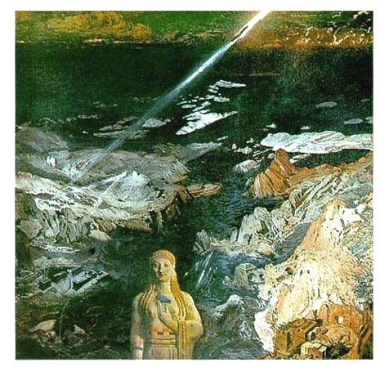
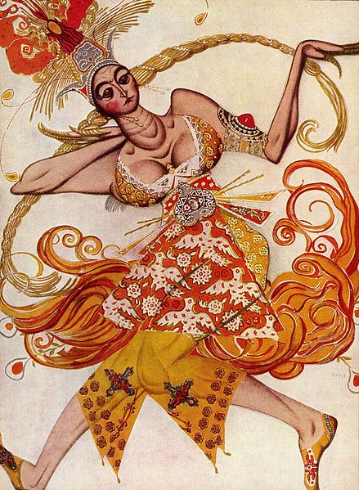
«Древний ужас».
«Эскиз балетного костюма
к балету Жар Птица».
Л.Бакст.

Slide 31
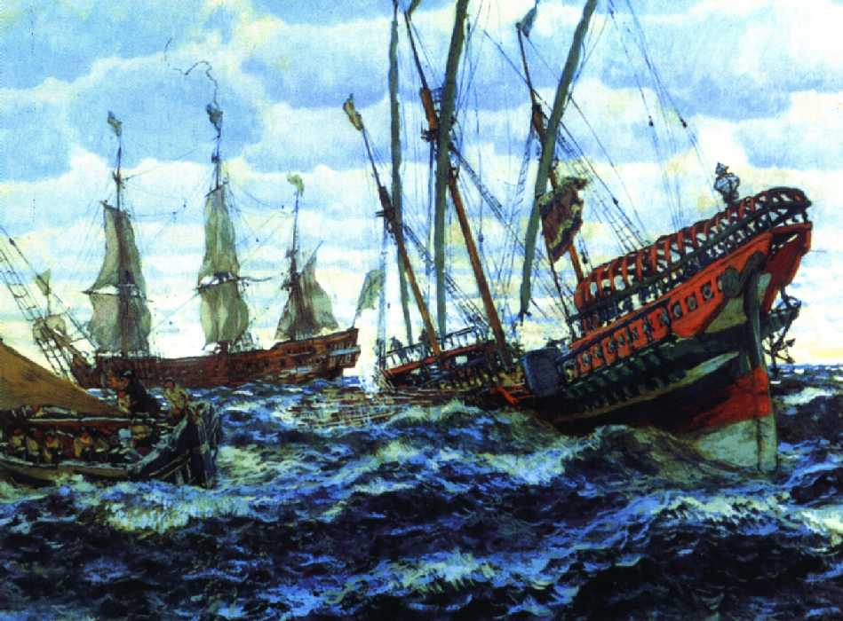
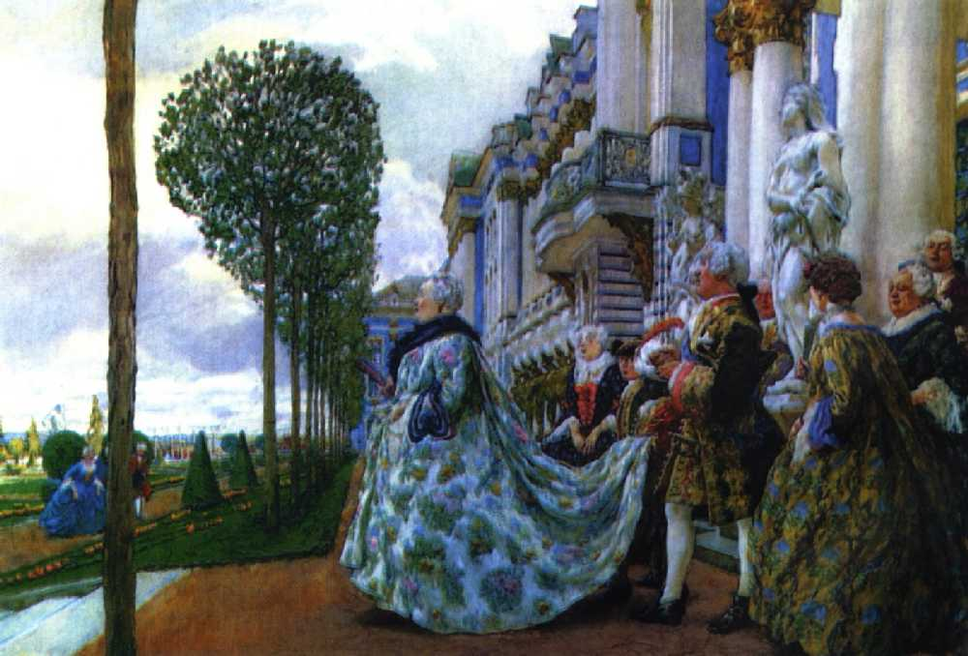
Лансере Евгений Евгеньевич.
Корабли времен Петра I.
Императрица Елизавета Петровна в Царском Селе.

Slide 32
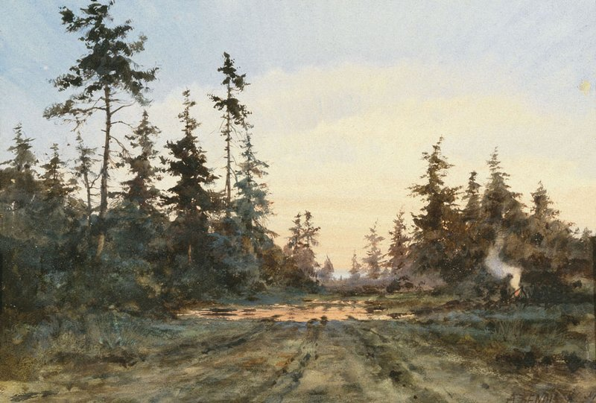
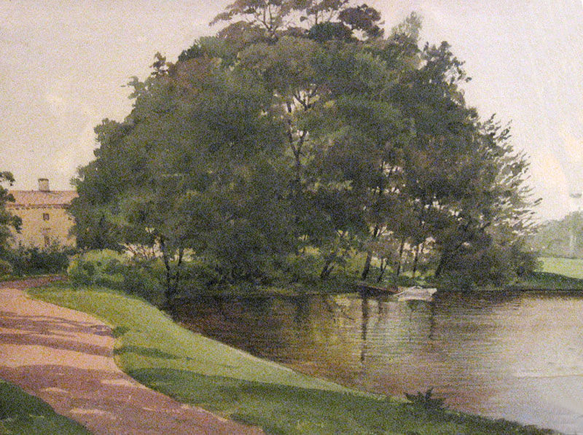
Бенуа Альберт Николаевич.
Роща.

Slide 33
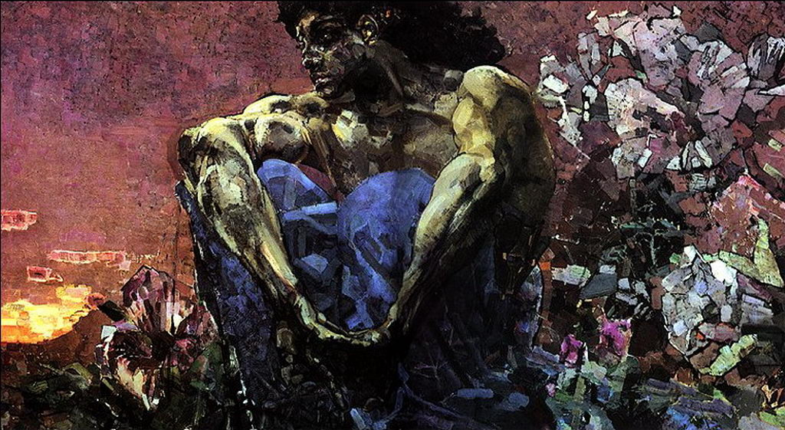
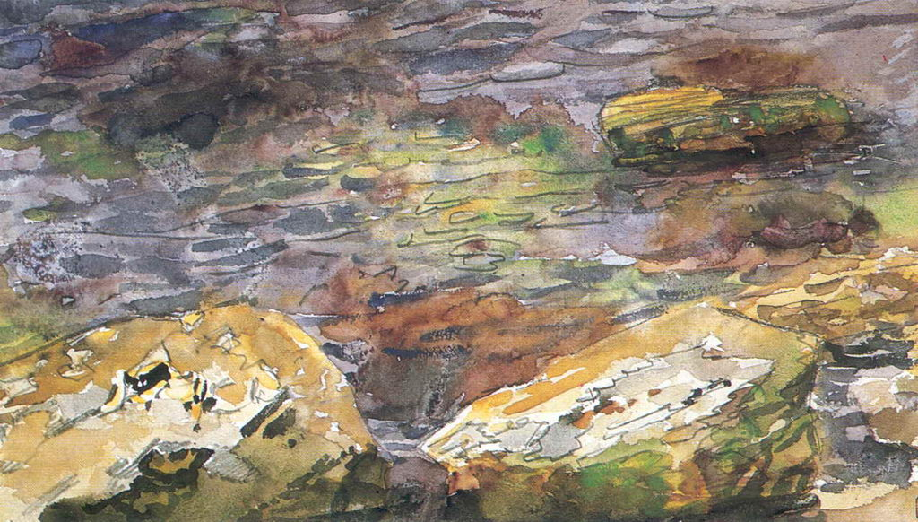
Врубель
Михаил
Александрович.
Демон сидящий.
Море.

Slide 34
«Бубновый валет» -
первоначально такое название получила выставка художников (декабрь 1910 — январь 1911), впоследствии вошедших в одноимённое творческое объединение.
Художники «Бубнового валета» отрицали традиции как академизма, так и реализма XIX века. Для их творчества характерны живописно-пластические решения в стиле П.Сезанна, а также возврат к приёмам русского лубка и народной игрушки.

Slide 35
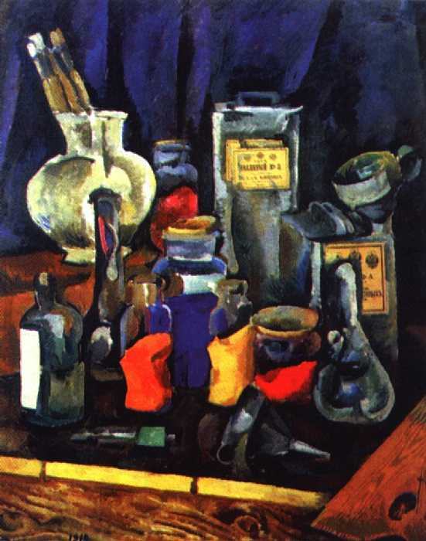
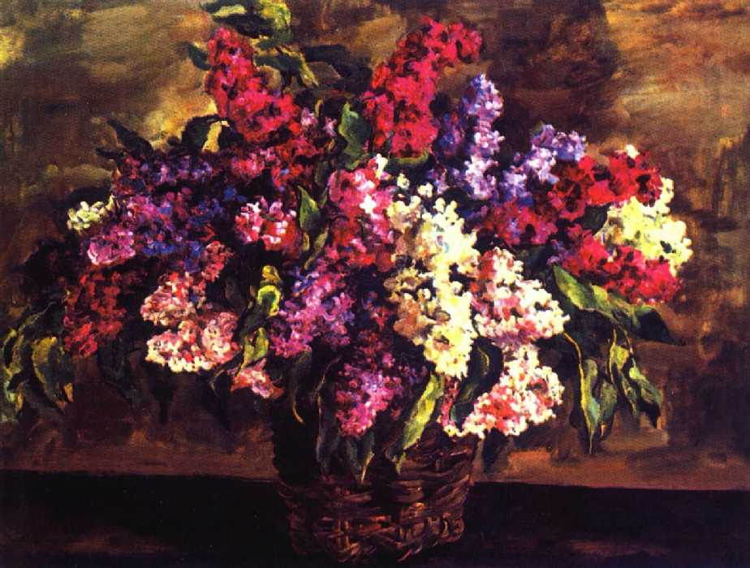
Кончаловский Петр Петрович.
Сухие краски.
Сирень.

Slide 36
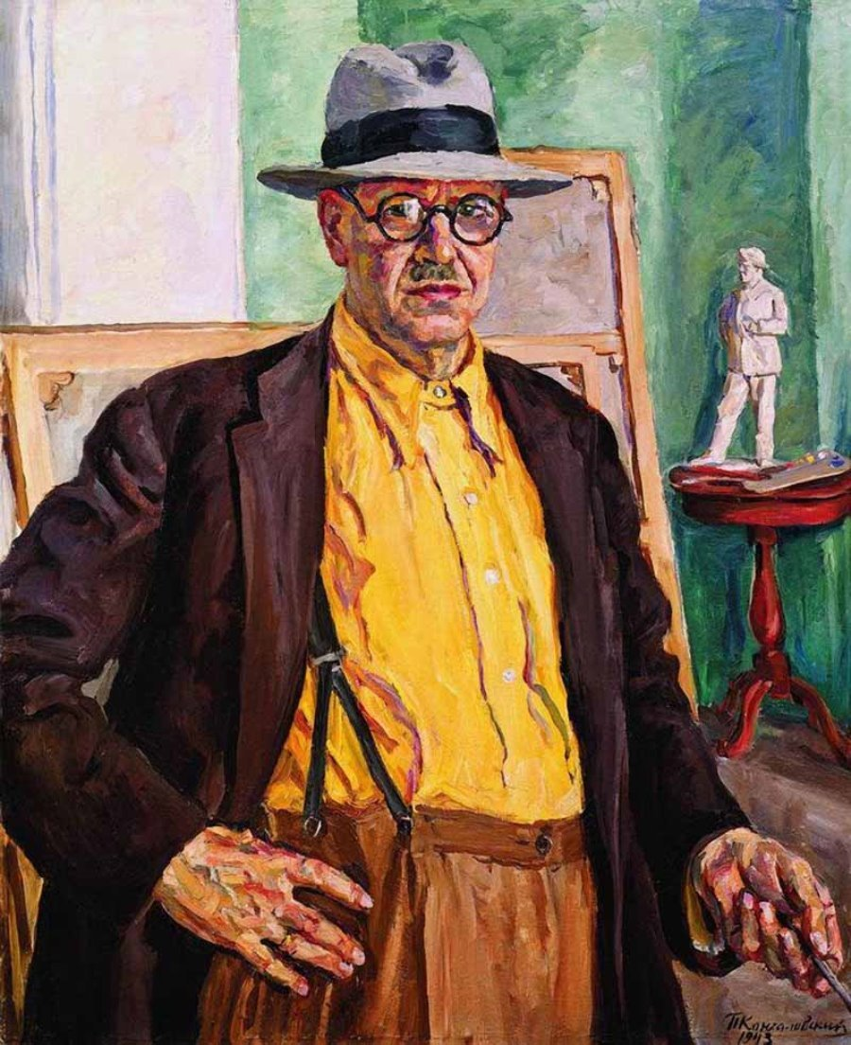
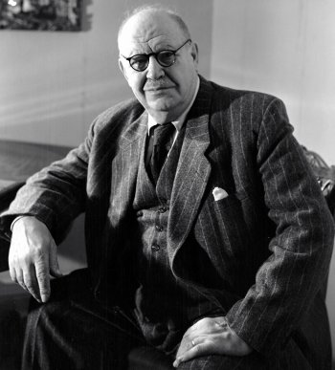

Slide 37
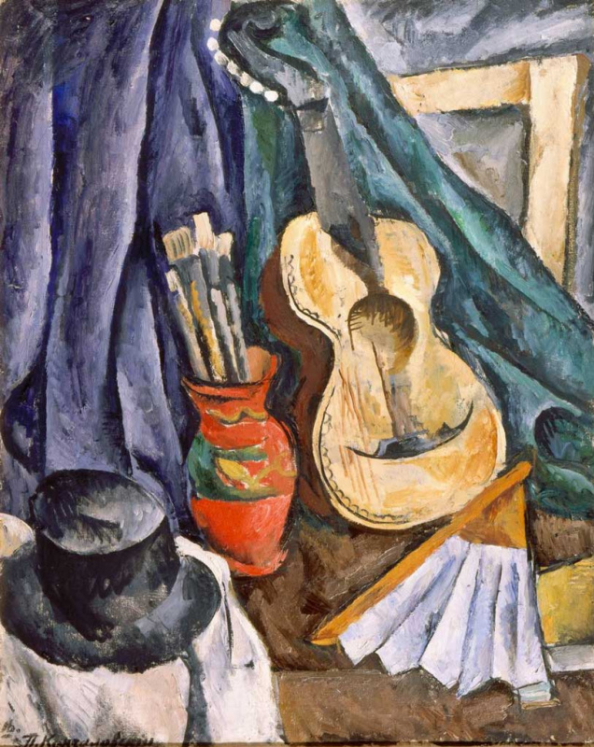
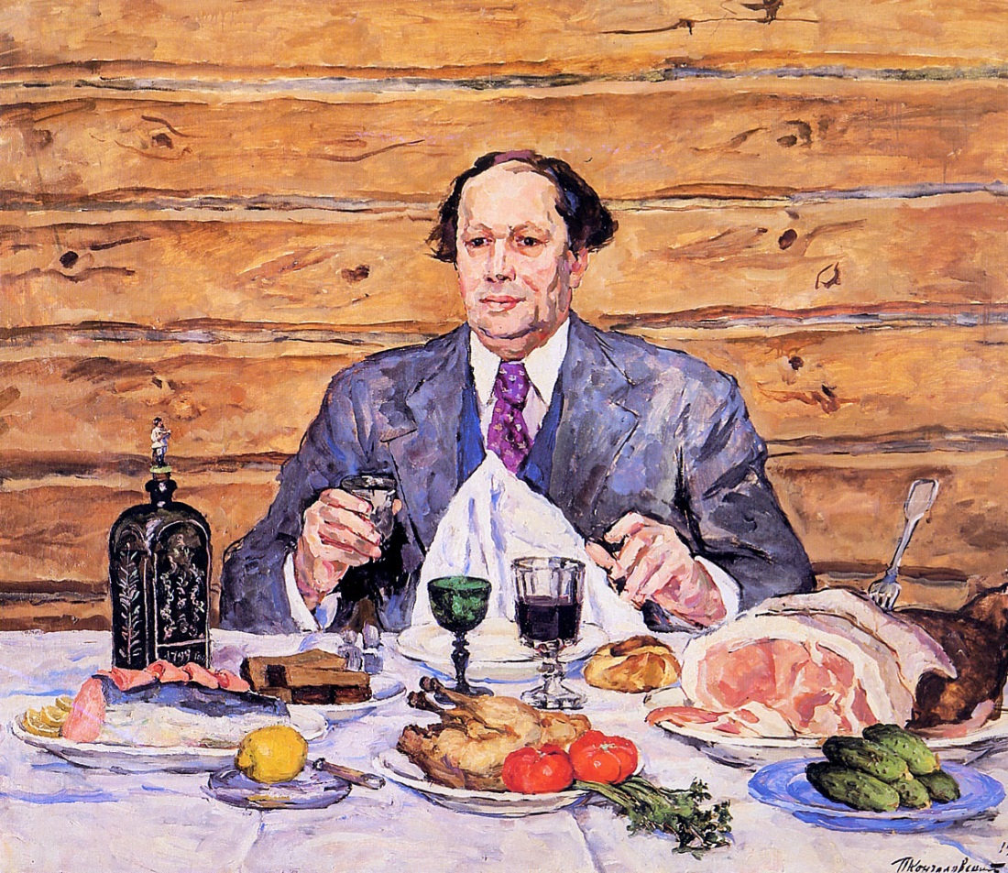

Slide 38
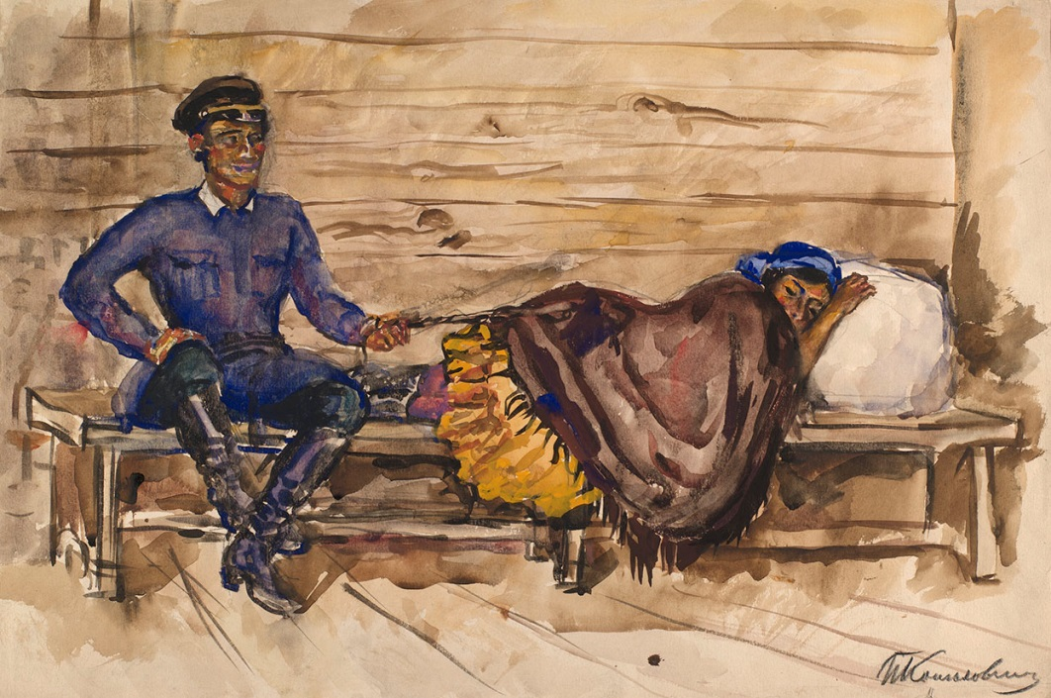

Slide 39
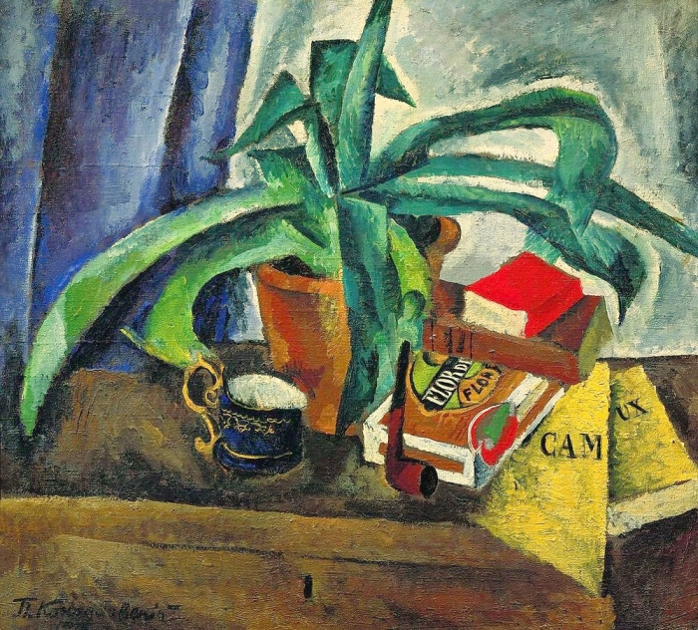

Slide 41
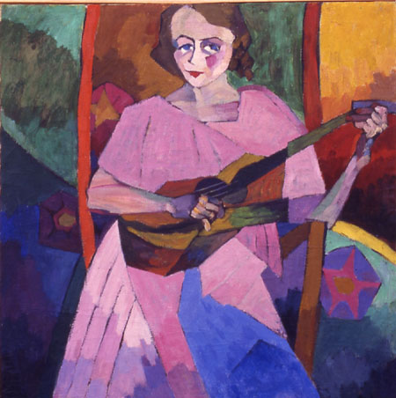
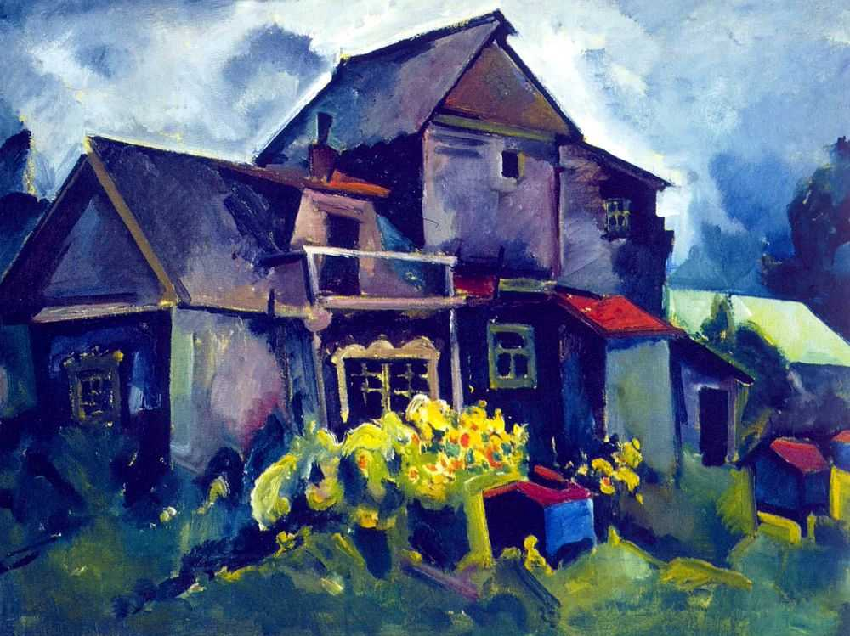
А. Лентулов.
Женщина с гитарой.
Сельский домик.

Slide 42
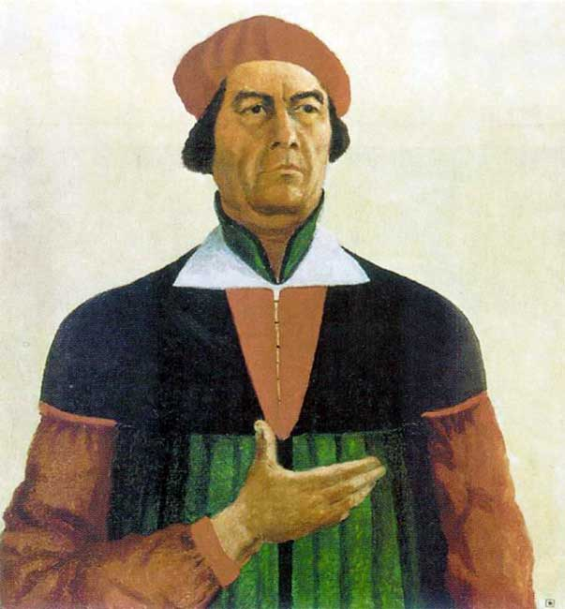

Slide 43
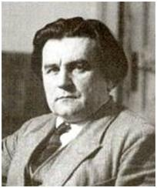

Slide 44
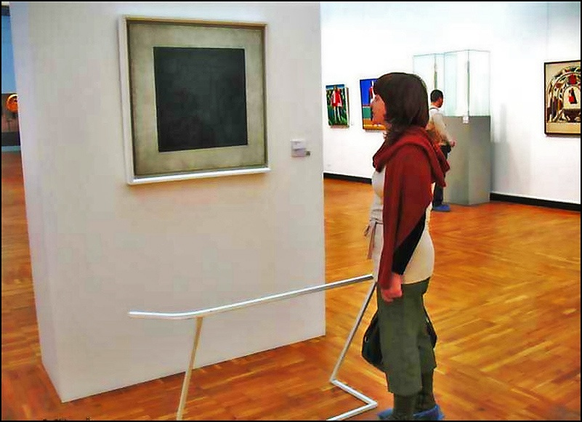

Slide 45
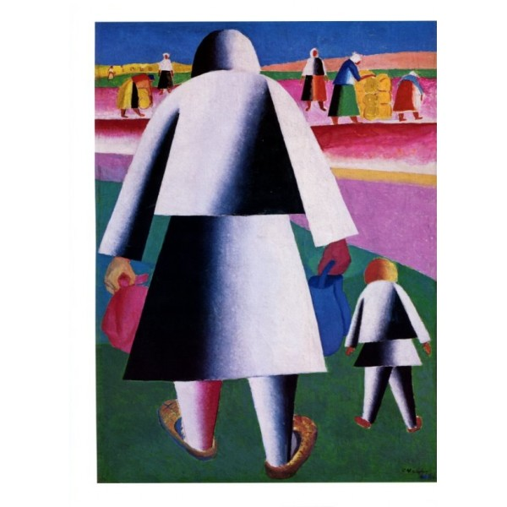

Slide 46
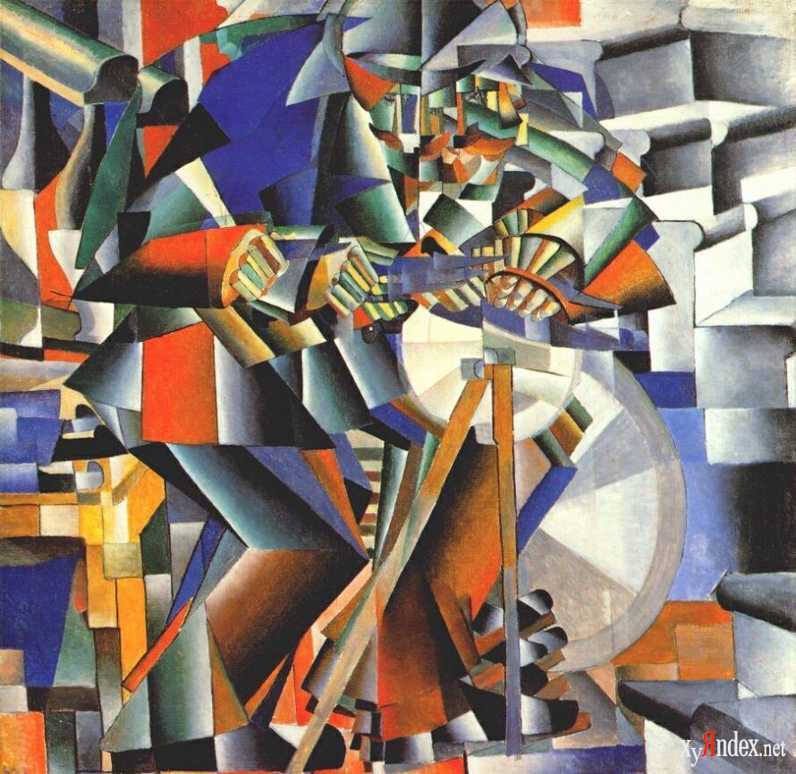

Slide 47
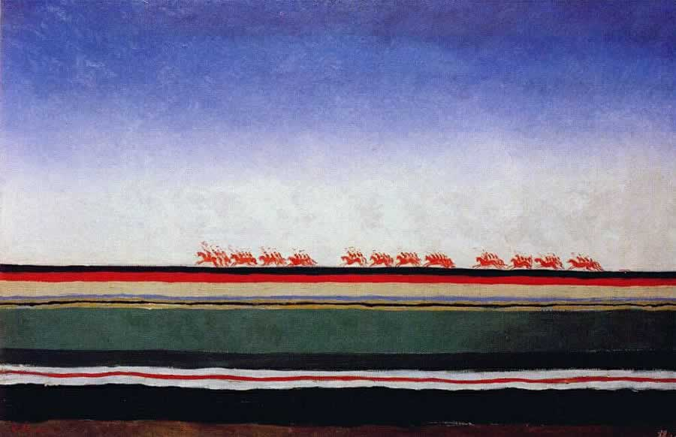

Slide 48
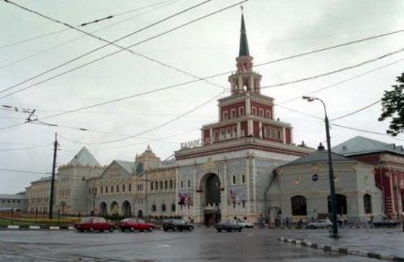
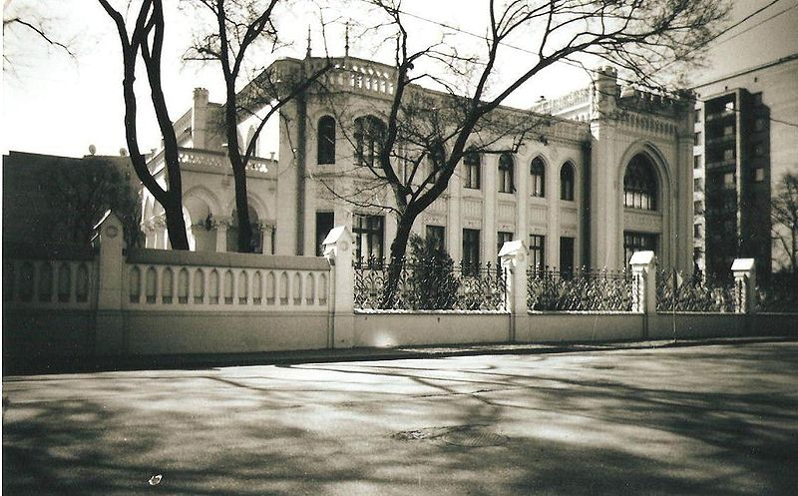
Архитектура.
Начало XX века характеризуется творческим оживлением в архитектуре, появляются различные течения, активизируется творческая борьба между ними. В противовес безжизненному академическому псевдорусскому эклектизму возникла живая струя романтизма XX века.
Щусев А.В.
Здание Казанского вокзала в Москве.
В начале XX века в русскую архитектуру проникает с Запада влияние стиля модерн (графичность, декоративность, погоня за асимметрией). В своем чистом виде этот стиль выражает новаторские тенденции западной архитектуры, вызванные появлением новых материалов, новой техники железобетона.
Шехтель Ф.О.
Особняк З. Г. Морозовой (1898.)

Slide 49
Киноискусство.
Первые киносъемки и киносеансы в России прошли уже в 1896 г. Кино развивается первые годы как документальное и постановочное, с игровыми моментами - от видовых сюжетов, феерий до примитивных комедий.
Первые российские художественные ленты представляли собой экранизации фрагментов классических произведений русской литературы («Песнь про купца Калашникова», «Бахчисарайский фонтан»), народных песен («Ухарь-купец») или иллюстрировали эпизоды из отечественной истории («Смерть Иоанна Грозного»).

Slide 50
Театр
Антон Павлович Чехов читает «Чайку» артистам театра. 1899 г.
Здание Московского Художественного театра в Камергерском переулке, 1900 г.

Slide 51
К.С. Станиславский.
А.Чудинова в роли Екатерины I.

Slide 52
К началу XX в. русский балет занял ведущие позиции в мировом хореографическом искусстве. Русская школа балета опиралась на академические традиции конца XIX в., на ставшие классикой сценические постановки выдающегося балетмейстера
М. И. Петипа.
Портрет Дягилева работы
Валентина Серова.
Матильда Адамовна
Кшесинская.

Slide 53
В то же время русский балет не избежал и новых веяний. Молодые постановщики А. А. Горский и М. И. Фокин в противовес эстетике академизма выдвинули принцип живописности, в соответствии с которым полноправными авторами спектакля становились не только балетмейстер и композитор, но и художник.
И. Стравинский.
(1882-1971)
"Петрушка».
А.Павлова.
«Умирающий
Лебедь».

Slide 61
Проверим?
Что объединяет эти ряды?
и проанализируем
1. З. Гиппиус, В. Брюсов, К. Бальмонт, А. Блок.
2. А. Горский, А. Павлова, М. Кшесинская.
3. Щусев А., Шехтель Ф., Н. Лазарев.

Slide 62
Проверим?
1. Назовите основные литературные течения
серебряного века.
2. Перечислите творческие сообщества, объединившие художников рубежа XIX-XX века.

Slide 63
Проверим?
С чем связано название истории русской культуры конца XIX - начала XX в. -серебряный век?

